Slide 1
第三章 导数及其应用
课时2 导数与函数的单调性

Slide 12
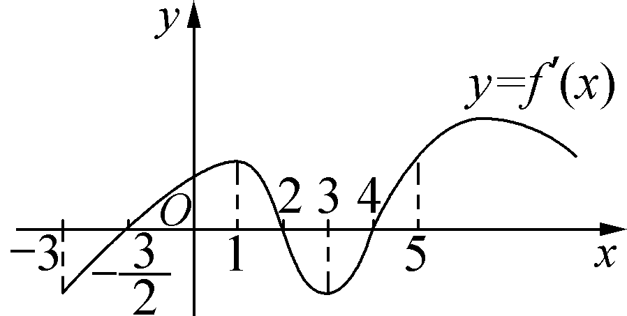

Slide 46
THANKS

